Slide 1
Desafio ASS 2022/2023
“Receitas Sustentáveis, têm Tradição”
TÍTULO DA RECEITA: Sopa de Tomate
INGREDIENTES:
Bacalhau/ Carne Frita/ Ovo;
Tomate;
Cebola;
Alho;
Hortelã;
Pimento;
Pão;
Azeitonas.
https://alimentacaosaudavelesustentavel.abae.pt/desafios-2022-2023/receitas-sustentaveis/

Slide 2
Desafio ASS 2022/2023
“Receitas Sustentáveis, têm Tradição”
PROCEDIMENTOS:
1º) Fazer um refogado de cebola e alho;
2º) Juntar tomate e água do bacalhau;
https://alimentacaosaudavelesustentavel.abae.pt/desafios-2022-2023/receitas-sustentaveis/

Slide 3
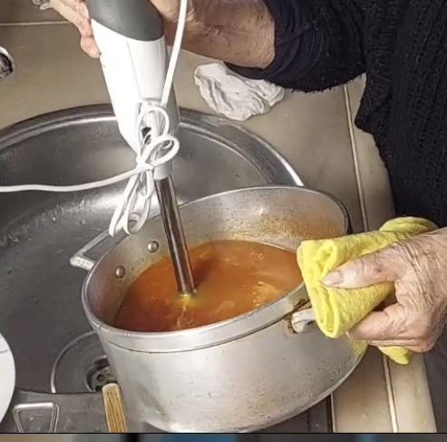
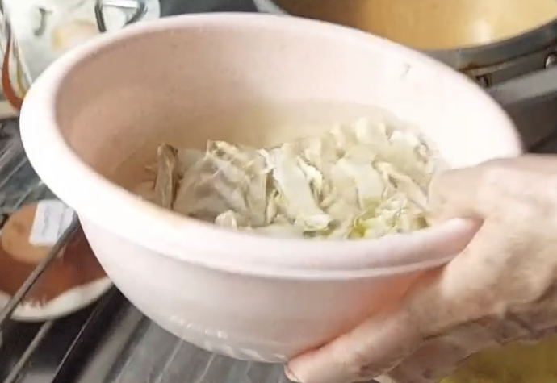
Desafio ASS 2022/2023
“Receitas Sustentáveis, têm Tradição”
PROCEDIMENTOS:
3º) Triturar tudo com uma trituradora;
4º) Juntar o bacalhau;
https://alimentacaosaudavelesustentavel.abae.pt/desafios-2022-2023/receitas-sustentaveis/

Slide 4
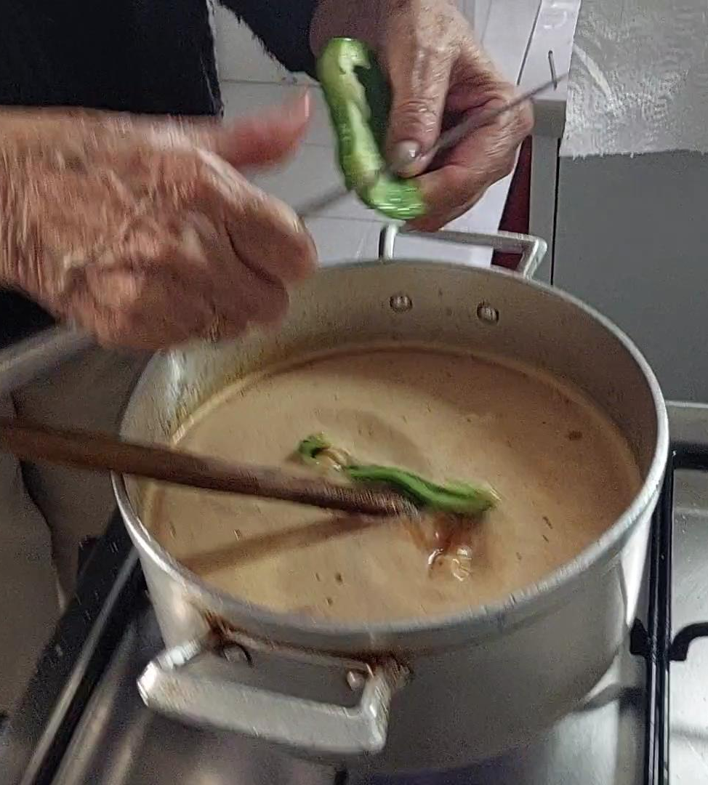
Desafio ASS 2022/2023
“Receitas Sustentáveis, têm Tradição”
PROCEDIMENTOS:
5º) Colocar o pimento e a hortelã;
6º) Servir com pão e ovo, e azeitonas a acompanhar.
https://alimentacaosaudavelesustentavel.abae.pt/desafios-2022-2023/receitas-sustentaveis/

